Slide 1
TOP画面
施設情報
経路案内
HOMEボタン押下でTOP画面へ 戻るボタン押下で一つ前の画面へ
Notes:
Pepperの音声認識 理由付けせず、Pepperの音声認識は使用しません。使用する場合は別途見積もりと明示する必要が ある
タイムアウト
ユーザ取得のタイミング
吸い上げた情報を加工する事は致しません。 各コンテンツのテンプレートに入れていただく 限界の文字数におさめていただく
決められた固定テンプレートに致します。
そのテンプレートから外れる場合は、別途費用を頂きます。

Slide 2
探している施設を選んでね？
▶日本語 ▶ENGLISH ▶簡体中文 ▶繁体中文
アルパ
アルタ
スカイ レストラン
展示ホール
プリンス ホテル
展望台
水族館
プラネタリウム
J-WORLD
ナンジャタウン
サンシャイン劇場
古代オリエント 博物館
Notes:
パターンページ
¥350,000

Slide 3
サンシャイン水族館
ワールドインポートマートビル 屋上
■10時〜21時(2017,7/12~9/27)
10時〜18時(2017,9/28~2018,3/31)
※最終入場は終了一時間前
※営業時間が変更になる場合がございます。
■大人(高校生以上)2,200円
子供(小・中学生)1,200円
幼児(4才以上)700円
■TEL 03-3989-3466
行 き 方
Notes:
共通レイアウトを使用するので 最大文字数などは定義させて頂きます。
パワポを参照して下さいと見積もりの前提条件に記載

Slide 4
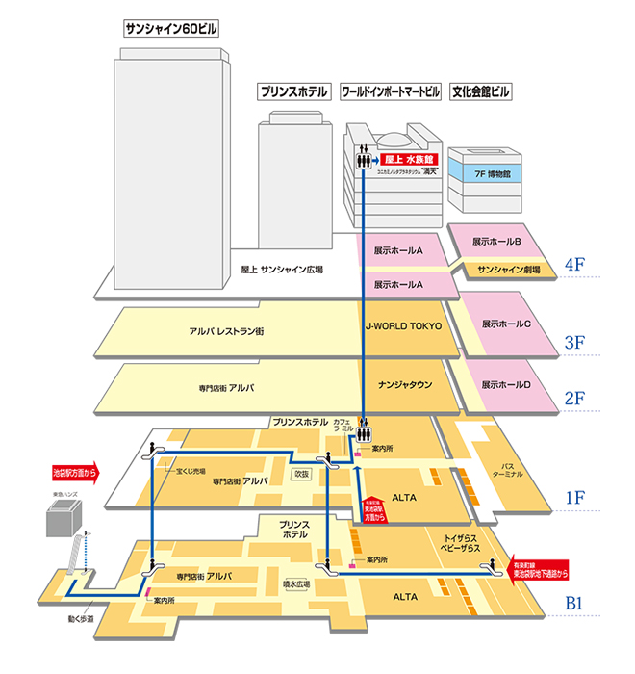
サンシャイン水族館

Slide 5
備考
ヘッダー ・戻る、ホームボタンを配置 ・出力言語切替ボタンを全画面のヘッダー付近に表示
TOP画面 ・施設ボタン順番に指定なし ・ボタン内の文字の改行指定なし ・12施設のボタンを配置
施設情報画面 ・施設名、所在ビル、階数、施設画像(先方から提供)、経路画面遷移用ボタンで構成 ・紹介欄には、営業時間、料金、システム、電話番号等 様々な情報が入る想定
経路案内画面 ・先方から提供された経路画像をヘッダー下いっぱいに出力予定
その他 ・Pepperタブレット解像度 962px×601px ・Pepperアプリで出力するのでタブレットから30cm離れても見えるようなデザインを希望

